Slide 1
COMMON COMPONENT IN BOOTSTRAP (Thành phần chung trong Bootstrap) Các thành phần trong bootstrap 4 thì rất nhiều, chúng ta dùng chúng để tạo giao diện cho trang. Sau đây là các components thường dùng trong bootstrap 4.

Slide 2




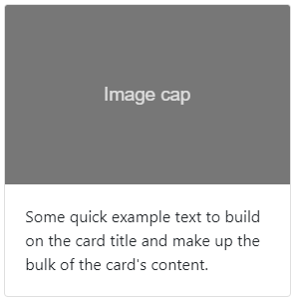
Thành phần | Chú thích | Giao diện
Alerts | Hiện ra 1 thông báo cho người dùng xem.
Badge | Dùng để thông tin một trạng thái
Button | Tạo nút
Button group | Tạo ra nhóm các nút
Card | Tạo ra khối nội dung đã được định dạng sẵn.

Slide 3
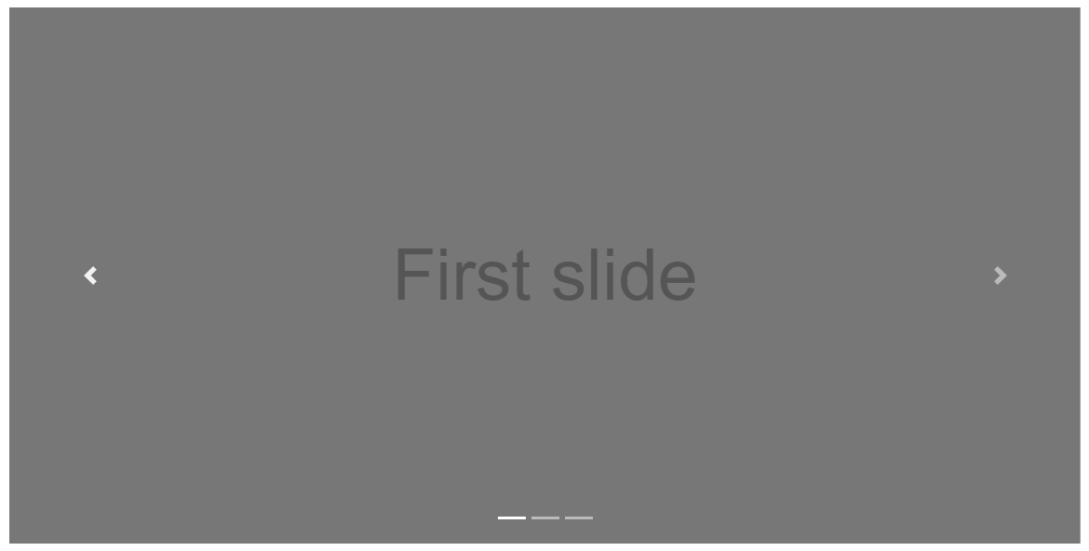
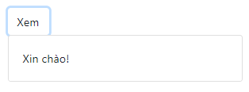
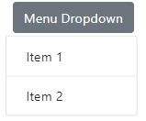
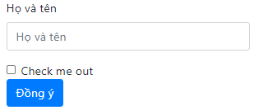
Thành phần | Chú thích | Giao diện
Carousel | Tạo ra 1 slideshow
Collapse | Ẩn hiện nội dung
Dropdowns | Tạo menu thu gọn
Form | Tạo biểu mẫu

Slide 4
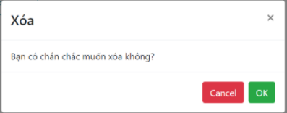




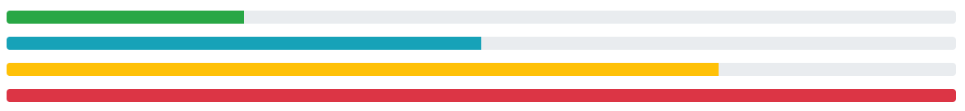
Thành phần | Chú thích | Giao diện
Modal | Tạo hộp thoại
Navs | Tạo thanh menu
Navbar | Tạo menu đa cấp với hiệu ứng hover
Pagination | Tạo phân trang
Progress | Tạo thanh tiến trình

Slide 5
1. Alert Alert là hiện ra 1 thông báo cho người dùng xem. Thông báo có thể ở những mức độ thông tin khác nhau như success, warning, danger… Cách sử dụng: class = “alert alert-*loại alert*”. Có tất cả 8 lại alert với 8 màu mang ý nghĩa khác nhau. + primary: thông thường. + secondary: thông báo thứ cấp. + success: thông báo thành công + danger: thông báo nguy hiểm + warning: cảnh báo + info: thông báo thông tin + light: màu sáng + dark: màu tối

Slide 6
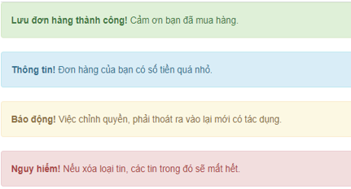
Ví dụ:
<div class="alert alert-success" >
<strong>Lưu đơn hàng thành công!</strong> Cảm ơn bạn đã mua hàng.
</div>
<div class="alert alert-info">
<strong>Thông tin!</strong> Đơn hàng của bạn có số tiền quá nhỏ.
</div>
<div class="alert alert-warning">
<b>Báo động!</b> Việc chỉnh quyền, phải thoát ra vào lại mới có tác dụng.
</div>
<div class="alert alert-danger">
<strong>Nguy hiểm!</strong> Nếu xóa loại tin, các tin trong đó sẽ mất hết.
</div>

Slide 7
2. Badges Thường dùng để thông tin một trạng thái, một điều gì đó. Badges thay thế label trong bootstrap 3. Cách dùng class=“badge badge-*loại badge*” Có tất cả 8 loại với 8 màu khác nhau, tương tự như alert: + primary: thông thường + secondary: thông báo thứ cấp + success: thông báo thành công + danger: thông báo nguy hiểm + warning: cảnh báo + info: thông báo thông tin + light: màu sáng + dark: màu tối + link: thể hiện đường dẫn

Slide 8

Ví dụ:
<span class="badge badge-primary">Primary</span>
<span class="badge badge-secondary">Secondary</span>
<span class="badge badge-success">Success</span>
<span class="badge badge-danger">Danger</span>
<span class="badge badge-warning">Warning</span>
<span class="badge badge-info">Info</span>
<span class="badge badge-light">Light</span>
<span class="badge badge-dark">Dark</span>
Badge có thể được dùng bên trong các link hoặc buttons để tạo các số đếm.

Slide 9
3. Button Button là các nút bạn bày ra trong trang để người dùng nhắp vào. Nút được tạo ra với class btn và class quy định màu của nút. Để dùng button, các bạn sử dụng class=“btn btn-*loại button*” Tương tự Alert, Button cũng có 8 loại class mang 8 màu khác nhau và có thêm 1 loại là button link. + primary: thông thường + secondary: thông báo thứ cấp + success: thông báo thành công + danger: thông báo nguy hiểm + warning: cảnh báo + info: thông báo thông tin + light: màu sáng + dark: màu tối + link: thể hiện đường dẫn

Slide 10

Ví dụ:
<button class="btn btn-primary">Primary</button>
<button class="btn btn-secondary">Secondary</button>
<button class="btn btn-success">Success</button>
<button class="btn btn-danger">Danger</button>
<button class="btn btn-warning">Warning</button>
<button class="btn btn-info">Info</button>
<button class="btn btn-light">Light</button>
<button class="btn btn-dark">Dark</button>
<button class="btn btn-link">Link</button>
Ngoài ra, Bootstrap còn có loại button chỉ có viền mà không có màu nền. Khi hover vào button mới có nền gọi là outline button.
Cách dùng: sử dụng class=”btn btn-outline-*loại button*”
Ví dụ:

Slide 11
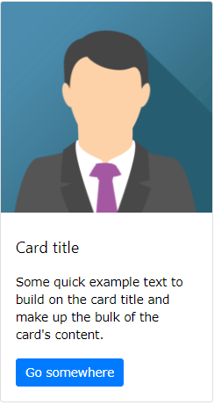
4. Card
Card là một khối nội dung đã được định dạng sẵn, bao gồm các thành phần nhỏ bên trong, giúp tiết kiệm thời gian canh chỉnh các khối.

Slide 12
Cách sử dụng card:
Khối div card gồm có các thành phần bên trong:
+ Hình ảnh class=“card-img-top”.
+ Phần nội dung chính nằm trong khối class=“card-body”
+ Tiêu đề dùng class=“card-title”
+ Nội dung dùng class=“card-text”
<div class="card" style="width: 18rem;">
<img class="card-img-top" src=“img_avatar3.png" alt="Card image cap">
<div class="card-body">
<h5 class="card-title">Card title</h5>
<p class="card-text">Some quick example text to build on the card title and make up the bulk of the card's content.</p>
<a href="#" class="btn btn-primary">Go somewhere</a>
</div>
</div>

Slide 13
4. Form
Để dùng form, chúng ta cần dùng cặp thẻ <form></form> để bao bọc tất cả input. Bootstrap định nghĩa sẵn các class form-group, form-control để định dạng cho các input và các thẻ label đi cùng (giãn cách, margin, padding, …).
Các input thường dùng trong form:
Thuộc tính required cho input yêu cầu phải nội dung mới có thể gửi from đi.
Thuộc tính name giúp nhân diện các input này, còn class và id dùng cho CSS và JS

Slide 14


Để định dạng cho từng input, chúng ta thêm class form-control.
+ Input type text: dùng để nhập những những văn bản ngắn.
+ Input type email: dùng để nhập email, hỗ trợ việc nhắc thêm ký tự @ cho nội dung nhập vào.
<div class="form-group">
<div class="form-row">
<label>Họ và tên</label>
<input type="text" class="form-control" placeholder=“Họ và tên của bạn" required name="">
</div>
</div>
<div class="form-group">
<label>Email</label>
<input type="email" class="form-control" placeholder="Email của bạn" required name="">
</div>

Slide 15

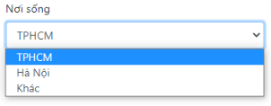
+ Input type password: giúp ẩn nội dung nhập vào.
+ Select và các option: giúp định hướng người dùng chọn những câu trả lời theo ý mình, dạng một menu đổ xuống.
<div class="form-group">
<label>Mật khẩu</label>
<input type="password" class="form-control" placeholder="Password của bạn" required name="">
</div>
<div class="form-group">
<label>Nơi sống</label>
<select class="form-control">
<option value="" selected>Nơi sống của bạn</option>
<option value="">TPHCM</option>
<option value="">Hà Nội</option>
<option value="">Khác</option>
</select>
</div>

Slide 16



+ Input type radio, thêm thuộc tính name trong 1 nhóm radio phải giống nhau nếu chọn ô này thì những ô khác tự động bỏ chọn.
+ Input type checkbox, có thể chọn vào nhiều ô.
+ Button gửi nội dung có type=”submit”
Ngoài ra, form còn có input type file gửi file.
<input type="radio" name="gioi-tinh" value="Nam">
<input type="radio" name="gioi-tinh" value="Nữ">
<div class="form-group"> <input type="checkbox" required name="">
<label>Tôi đồng ý điều khoản sử dụng</label>
</div>
<div class="form-group">
<button class="btn btn-success" type="submit">Gửi</button>
</div>

Slide 17
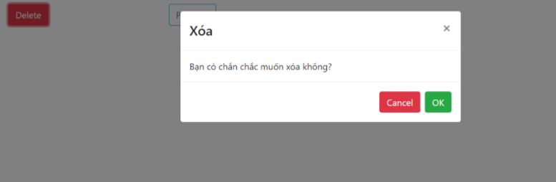
5. Modal Hộp thoại modal thường dùng để kiểm tra lại lệnh của người dùng vì mục đích an toàn hoặc cũng có thể dùng để làm giao diện đăng nhập, đăng kí tài khoản. Ví dụ, người dùng muốn xóa 1 đối tượng, khi click vào một button sẽ hiện hộp thoại xác nhận lệnh. - Khối bao bên ngoài có class=“modal” và một id đặt tùy ý, nên đặt id liên quan đến nội dung hay công dụng của hộp thoại để dễ quản lý.

Slide 18
- Bên trong là một khối class=“modal-dialog”, bên trong nữa là một khối class=“modal-content”.
Phần content gồm 3 phần:
modal-header: chứa tiêu đề của hộp thoại và mộ nút đóng hộp thoại.
Button có thuộc tính quan trọng nhất cần nhớ là data-dismiss=“modal” để đóng hộp thoại. Điểm này khá giống với Alert mà mình đã giới thiệu.
Thẻ span để tạo dấu X theo định nghĩa sẵn của Bootstrap.
<div class="modal-header">
<h4 class="modal-title">Xóa</h4>
<button type="button" class="close" data-dismiss="modal">
<span aria-hidden="true">&times;</span></button>
</div>

Slide 19
modal-body: chứa nội dung thông báo, hay câu hỏi.
modal-footer: chứa các button xử lý.
Phần button Delete gọi modal.
<button class=“btn btn-danger” data-toggle=”modal” data-target=”#modalDelele”>Delete</button>
Điều cần nhớ về button gọi modal là 2 thuộc tính data-toggle=”modal” và
data-target=”#id-của-modal”. Nhớ có dấu #
<div class="modal-body"> Bạn có chắn chắc muốn xóa không? </div>
<div class="modal-footer">
<button type="button" class="btn btn-danger" data-dismiss="modal">Cancel</button>
<button type="button" class="btn btn-success">OK</button>
</div>

Slide 20

6. Navs - Thanh menu đơn giản Để tạo một thanh menu đơn giản, các bạn có thể sử dụng bộ thẻ ul và li như sau: Các class cần sử dụng: + thẻ ul sẽ có class=”nav” + thẻ li sẽ có class=”nav-item” + thẻ a nằm trong có li sẽ có class=”nav-link” Với các class trên, Bootstrap giúp định dạng sẵn menu như bỏ gạch chân cho liên kết, padding … rất tiện lợi cho việc làm web.
<ul class="nav">
<li class="nav-item"><a class="nav-link" href="">Trang chủ</a></li>
<li class="nav-item"><a class="nav-link" href="">Sản phẩm</a></li>
<li class="nav-item"><a class="nav-link" href="">Liên hệ</a></li>
</ul>

Slide 21
- Tạo thanh menu tab có hiệu ứng
Menu có các tab, khi chọn vào tab thì nội dung thay đổi theo.
+ Phần thanh menu với các tab: Chúng ta sẽ dùng thẻ nav và thẻ a cho ngắn gọn.
Thẻ nav thêm vào class nav-tabs
Thẻ a thêm vào
* id : nên đặt sao cho liên quan đến nội dung của tab, cấu trúc đặt id là “id_nội dung + -tab”
* thuộc tính data-toggle=“tab”
* href=“#id_của_nội dung”
<nav class="nav nav-tabs">
<a class="nav-link" id="home-tab" data-toggle="tab" href="#home">Trang chủ</a>
<a class="nav-link" id="product-tab" data-toggle="tab" href="#product">Sản phẩm</a>
<a class="nav-link" id="contact-tab" data-toggle="tab" href="#contact">Liên hệ</a>
</nav>

Slide 22



+ Phần nội dung tab:
Phần nội dung sẽ là có khối div bao ngoài cùng có class=”tab-content”.
Những khối con bên trong có id trùng với href của các tab bên trên, và có các class=”tab-pane fade show”. Tab mặc định sẽ có thêm class active.
<div class="tab-content">
<div class="tab-pane fade show active" id="home"><p>Trang chủ</p>
</div>
<div class="tab-pane fade" id="product"><p>Sản phẩm</p>
</div>
<div class="tab-pane fade" id="contact"><p>Liên hệ</p>
</div>
</div>
Kết quả:

Slide 23
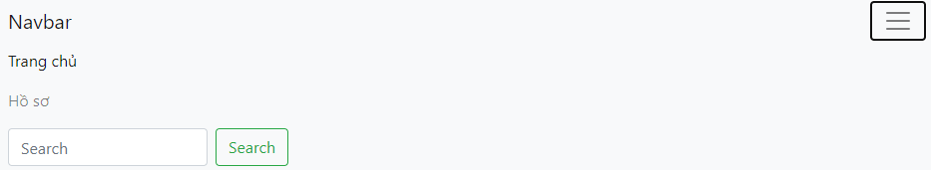
7. Navbar Là thành phần giúp tạo thanh menu đa cấp với hiệu ứng hover. Phần trước, chúng ta đã viết cách tạo 1 menu đơn giản. Navbar sẽ làm một menu phức tạp hơn. navbar-brand: Tiêu đề của menu. navbar-nav: Phần menu chính. form-inline: Đặt các thành phần và điều khiển biểu mẫu khác nhau trong thanh điều hướng với form-inline collapse navbar-collapse để nhóm và ẩn nội dung thanh điều hướng (navbar), biến đổi responsive theo loại màn hình.

Slide 24
Ví dụ:
<nav class="navbar navbar-expand-lg navbar-light bg-light">
<a class="navbar-brand" href="#">Navbar</a>
<button class="navbar-toggler" type="button" data-toggle="collapse" data-target="#navbarSupportedContent" aria-controls="navbarSupportedContent" aria-expanded="false" aria-label="Toggle navigation"><span class="navbar-toggler-icon"></span>
</button>
<div class="collapse navbar-collapse" id="navbarSupportedContent">
<ul class="navbar-nav mr-auto">
<li class="nav-item active">
<a class="nav-link" href="#">Trang chủ<span class="sr-only">(current)</span></a>
</li>
<li class="nav-item"><a class="nav-link" href="#">Hồ sơ</a></li>
</ul>
<form class="form-inline my-2 my-lg-0">
<input class="form-control mr-sm-2" type="search" placeholder="Search" aria-label="Search">
<button class="btn btn-outline-success my-2 my-sm-0" type="submit">Search</button>
</form>
</div>
</nav>

Slide 25
Bạn có thể tìm hiểu thêm về các thành phần trong boostrap tại:
https://www.w3schools.com/bootstrap4
https://getbootstrap.com/docs/4.0/components

